Slide 1


Book Inn app
Título: Entrega EFT
Integrantes: Renato Tan, Romina Torres y Benjamin Morales

Slide 2


Introducción
Ingeniería de software
Grupo 4
Presentaremos la implementación de la metodología de trabajo Scrum para el desarrollo del proyecto “Book Inn app” destinado a mejorar la gestión del proceso de reserva de hospedaje para el cliente HOTEL PACIFIC REEF.

Slide 3
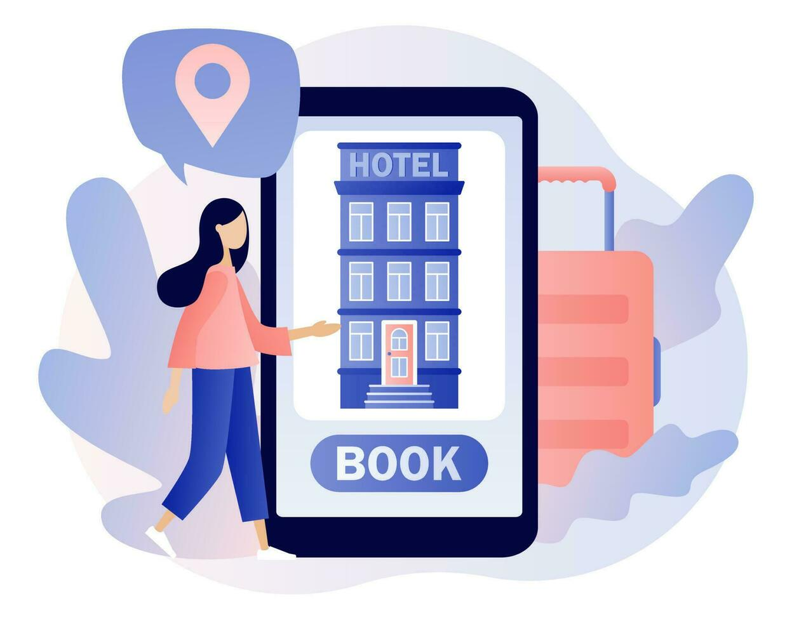
Ingeniería de software
Grupo 4
Visión del producto y problema
Actualmente, el Hotel Pacific Reef tiene problemas porque sus reservas se manejan de forma manual, lo que genera errores y demora en la atención a los clientes. Con nuestra aplicación Book Inn App buscamos resolver este problema, optimizando el proceso de reservas, controlando la disponibilidad de habitaciones y ofreciendo una experiencia más rápida y confiable tanto para el hotel como para sus clientes.

Slide 4

Ingeniería de software
Grupo 4
Objetivo
Implementar el sistema de gestión hotelera Book Inn app para el Hotel Pacific Reef, con el fin de optimizar el proceso de reservas, automatizar el control de habitaciones, mejorar la atención a los clientes y disponer de información en tiempo real que apoye la toma de decisiones estratégicas.
Alcances
Gestión de reservas hoteleras:
Registrar
Consultar
Modificar
Cancelar
Administrar disponibilidad de habitaciones
Limitaciones
No contempla la integración con plataformas externas de reservas.
Requiere acceso a internet para su funcionamiento.

Slide 5

Ingeniería de software
Grupo 4
Metodología SCRUM
Metodología Scrum en Book Inn App
Se adoptó Scrum por su enfoque ágil, iterativo e incremental, ideal para adaptarse a cambios en los requisitos del cliente.
El trabajo se organizó en Sprints semanales, con entregables funcionales en cada iteración.
Se definieron roles claros:
Product Owner: Romina Torres – define requisitos y funcionalidades.
Scrum Master: Renato Tan – facilita la comunicación y asegura la metodología ágil.
Lead Developer: Benjamín Morales – guía técnica en la implementación.
Se utilizaron herramientas colaborativas: Trello, Google Drive y Miro, para la gestión, seguimiento y control.
Los valores ágiles guiaron el trabajo: compromiso, colaboración, respeto y entrega continua de valor.

Slide 6
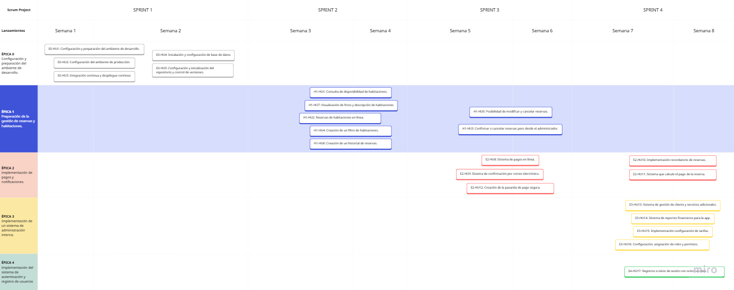
Ingeniería de software
Grupo 4
Roadmap y Sprints

Slide 7
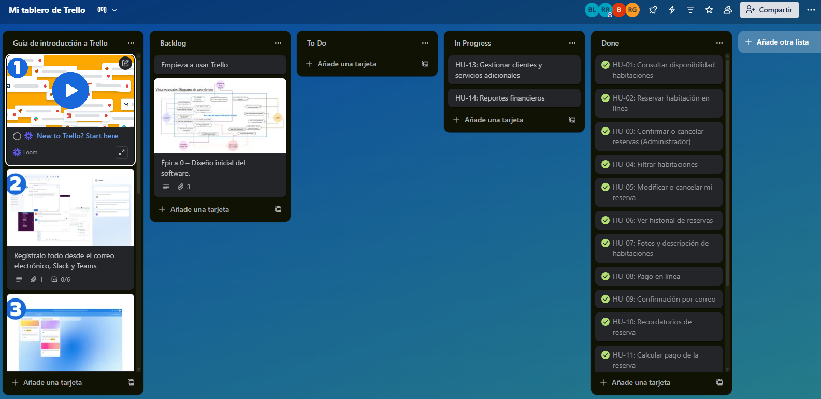
Principales tareas y entregables (Trello)
Ingeniería de software
Grupo 4

Slide 8
Ingeniería de software
Grupo 4
Product backlog
Product Backlog en Book Inn App
Se construyó una lista priorizada de épicas e historias de usuario basadas en los requerimientos del sistema.
Cada historia incluye: descripción, prioridad, estimación de esfuerzo y componentes/artefactos a desarrollar.
El backlog se dividió en sprints semanales, asegurando la entrega de valor en cada iteración.
Ejemplos de historias:
Registro e inicio de sesión de clientes.
Gestión de disponibilidad de habitaciones.
Realización y modificación de reservas.
Control de pagos y reportes administrativos.
Este backlog permitió organizar el trabajo del equipo y dar visibilidad al avance del proyecto.

Slide 9
Herramientas de gestión
Ingeniería de software
Grupo 4
Para la gestión de Book Inn App usamos herramientas centradas con la metodología ágil Scrum. Entre ellas incluimos a Trello y Miro, que nos permitió organizar las tareas, asignar responsabilidades y dar seguimiento al avance de cada Sprint. Además de que contamos con el Product Backlog y el Roadmap, que nos ayudaron a priorizar las épicas e historias de usuario, también nos ayudaron a planificar su desarrollo a tiempo. Estas herramientas aseguran una mejor comunicación entre el equipo, control del progreso y adaptación a cambios durante el desarrollo.

Slide 10
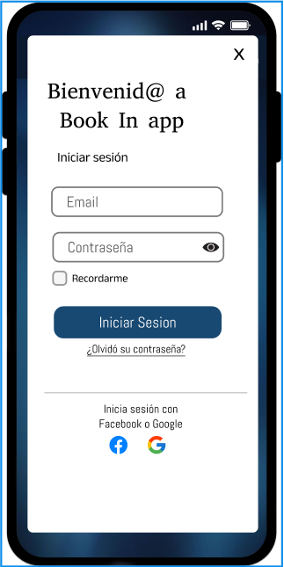
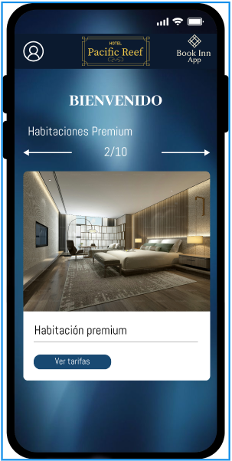
Ingeniería de software
Grupo 4
Presenta diseño de vistas front-end (usuario)
Vista de Login
Propósito funcional: permitir que el usuario se autentique de forma segura para acceder a la aplicación.
Propiedades técnicas: formulario con validación en tiempo real, encriptación de contraseñas, integración con la API de autenticación.
Accesibilidad y usabilidad: campos con etiquetas semánticas (<label>), mensajes de error claros y visibles, compatibilidad con lectores de pantalla, contraste suficiente en botones de acción.
DoD aplicado: la vista no se considera completada hasta que el login es exitoso, las validaciones funcionan correctamente y pasa pruebas de accesibilidad básicas.
Vista de Reserva de Habitaciones
Propósito funcional: permitir al usuario consultar disponibilidad y realizar reservas en tiempo real.
Propiedades técnicas: conexión a la base de datos del hotel, filtros dinámicos (fecha, tipo de habitación, número de personas), actualización del estado de reserva mediante API REST.
Accesibilidad y usabilidad: selectores de fecha accesibles, botones con tamaño adecuado para dispositivos móviles, flujos de reserva simples con máximo 3 pasos.
DoD aplicado: la vista está “done” cuando permite reservar con éxito, valida correctamente los campos y se visualiza bien en desktop y mobile.

Slide 11
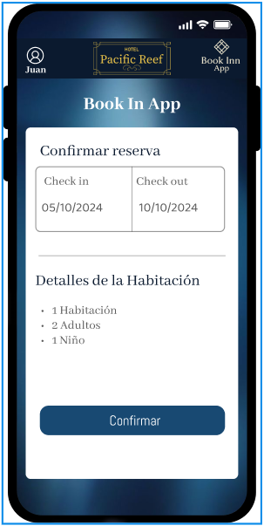
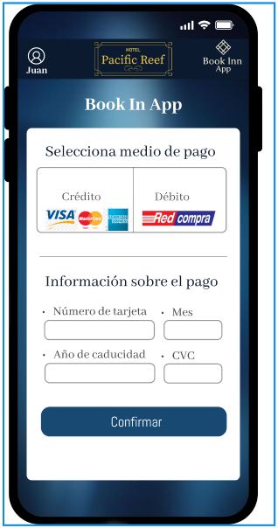
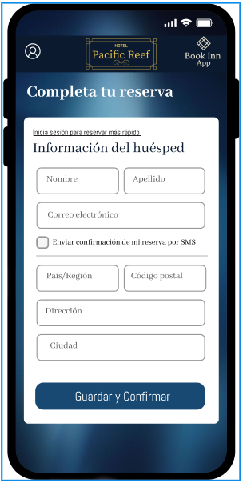
Ingeniería de software
Grupo 4
Presenta diseño de vistas front-end (usuario)
Vista de Confirmación de reserva
Propósito funcional: permitir que el usuario gestione de forma segura y eficiente su reserva.
Propiedades técnicas: formulario con validación en tiempo real, encriptación de contraseñas, integración con la API de autenticación.
Accesibilidad y usabilidad: campos con etiquetas semánticas (<label>), mensajes de error claros y visibles, compatibilidad con lectores de pantalla, contraste suficiente en botones de acción.
DoD aplicado: la vista no se considera completada hasta que el usuario confirma su reserva de manera exitosa.
Vista de Pago seguro
Propósito funcional: permitir que el usuario gestione de forma segura y eficiente el pago de su reserva.
Propiedades técnicas: formulario con validación en tiempo real, encriptación de contraseñas, integración con la API de autenticación.
Accesibilidad y usabilidad: campos con etiquetas semánticas (<label>), mensajes de error claros y visibles, compatibilidad con lectores de pantalla, contraste suficiente en botones de acción.
DoD aplicado: la vista no se considera completada hasta que el usuario confirme su pago de manera exitosa.

Slide 12
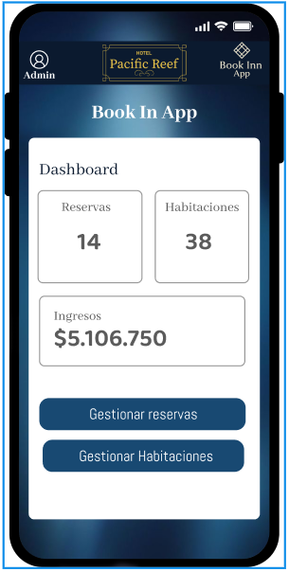
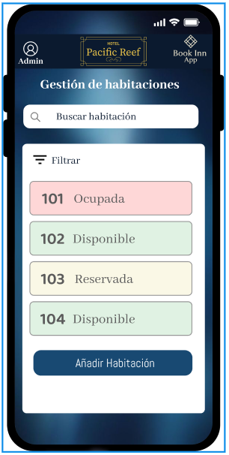
Ingeniería de software
Grupo 4
Presenta diseño de vistas front-end (Admin)
Vista de Panel Administrativo
Propósito funcional: otorgar a los administradores la capacidad de gestionar recursos, reservas, usuarios y disponibilidad de habitaciones.
Propiedades técnicas: dashboard dinámico con gráficas y tablas, autenticación con roles, CRUD de reservas.
Accesibilidad y usabilidad: uso de colores que diferencian estados (reservado, disponible, cancelado), posibilidad de navegar con teclado, tooltips explicativos en los íconos.
DoD aplicado: se considera completada cuando los administradores pueden gestionar datos sin errores, la información se actualiza en tiempo real y se cumplen los criterios de accesibilidad definidos.
Vista de Panel Administrativo
Propósito funcional: otorgar a los administradores la capacidad de gestionar reservas, usuarios y disponibilidad de habitaciones.
Propiedades técnicas: dashboard dinámico con gráficas y tablas, autenticación con roles, CRUD de reservas.
Accesibilidad y usabilidad: uso de colores que diferencian estados (reservado, disponible, cancelado), posibilidad de navegar con teclado, tooltips explicativos en los íconos.
DoD aplicado: se considera completada cuando los administradores pueden gestionar datos sin errores, la información se actualiza en tiempo real y se cumplen los criterios de accesibilidad definidos.

Slide 13
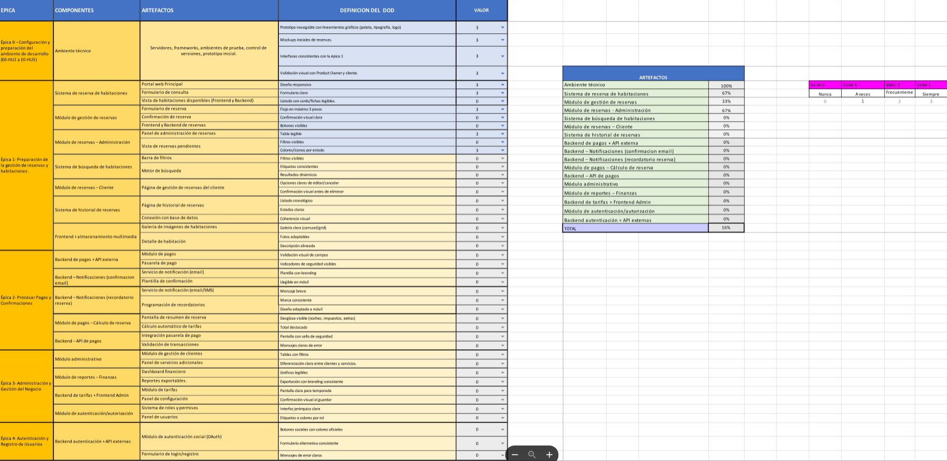
Ingeniería de software
Grupo 4
Definition Of Done (DOD)

Slide 14

Ingeniería de software
Grupo 4
Proceso de Testing
Navegador usado: Microsoft Edge
Acceso al ambiente de prueba: Book Inn App – Figma
Inicio de sesión con credenciales de prueba:
Funcionalidades a evaluar: HU-01: Consultar disponibilidad habitaciones, HU-02: Reservar habitación en línea, HU-03: Confirmar o cancelar reservas (Administrador)
Importante:
No de deben tener ventanas abiertas
Realizar las pruebas en un ambiente libre de distracciones

Slide 15
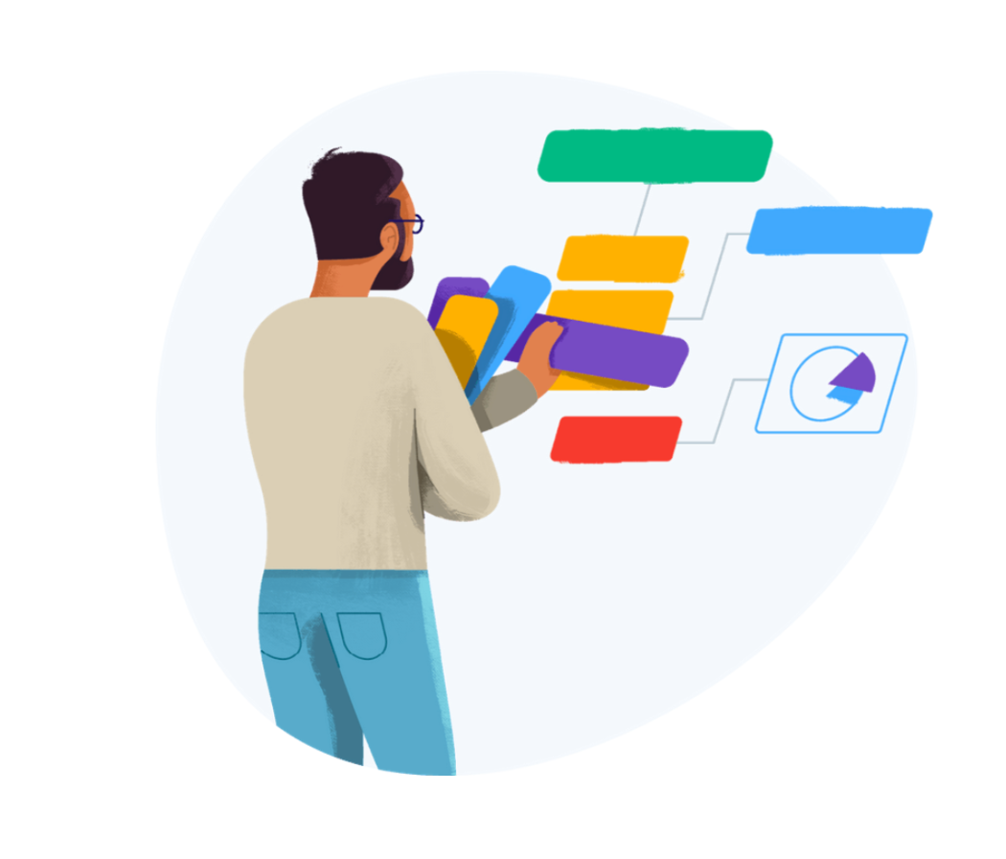
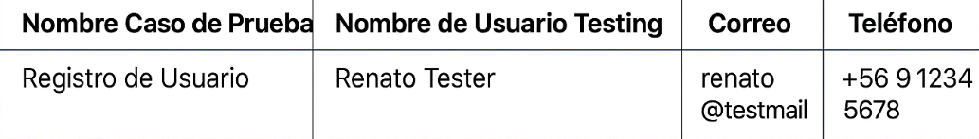
Ingeniería de software
Grupo 4
Datos Generales del Caso de Prueba
Nombre del Caso de Prueba: Registro de nuevo usuario en la plataforma
Usuario Testing: Renato Tan, Tester, re.tan@duocuc.cl, +569 73415223
Épica: 1, Preparación de la gestión de reservas y habitaciones.
Fecha: 02-10-2025
Hora de inicio: 10:54 am
Hora de fin: 11:00 am
Tiempo total de la prueba: 6 minutos

Slide 16

Ingeniería de software
Grupo 4
Historias de usuario cubiertas
HU-01: Consultar la disponibilidad habitaciones
HU-02: Reservar habitaciónes en línea
HU-03: Confirmar o cancelar reservas (Administrador)
Tipo de Usuario: Administrador / Cliente / Invitado

Slide 17

Ingeniería de software
Grupo 4
Artefacto y Prueba
Artefacto probado: El formulario de Registro de nuevos usuarios en la plataforma
Tipos de pruebas: funcional y experiencia de usuario.
Tiempo de duración estimado: 6 minutos 30 segundos

Slide 18
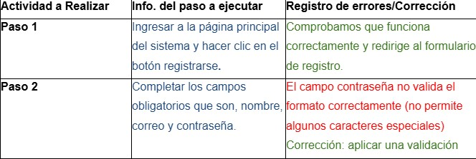
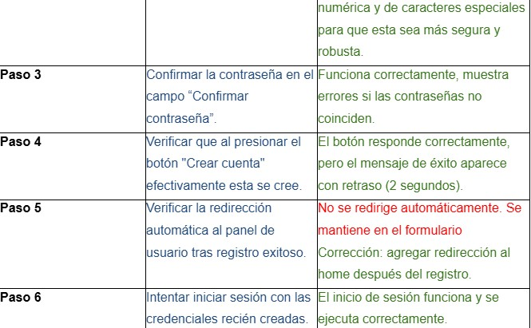
Ingeniería de software
Grupo 4
Actividad a Realizar (Pasos de Prueba)
Tabla de pasos:

Slide 19
Conclusión
Ingeniería de software
Grupo 4
Como equipo, la experiencia con Book Inn App fue un verdadero espacio de aprendizaje. Nos permitió poner en práctica lo visto durante el bimestre y comprobar que el desarrollo de software no se trata solo de programar, sino de integrar muchas piezas: la base de datos, la lógica del sistema, la utilización de metodologías ágiles y la interfaz para que todo funcione de manera coherente.
Durante las pruebas entendimos que equivocarse también suma; cada error nos dio la oportunidad de mejorar el prototipo y aprender nuevas formas de resolver problemas. El uso de herramientas colaborativas y de gestión como el Product backlog, el roadmap, el uso de Git, Trello, Miro, Figma y Discord fortaleció nuestra organización, la comunicación y el trabajo en conjunto, aspectos que son tan importantes como la parte técnica, ya que nos permitieron funcionar de manera más eficiente como grupo.
Esta experiencia nos ayudó a crecer no solo como futuros Analistas Programadores, sino también como compañeros que aprenden a coordinarse, aportar ideas y construir soluciones con impacto real. Fue un aprendizaje compartido que nos motiva a seguir avanzando y a confiar más en nuestro propio proceso como equipo.

Slide 20



